Slide 1
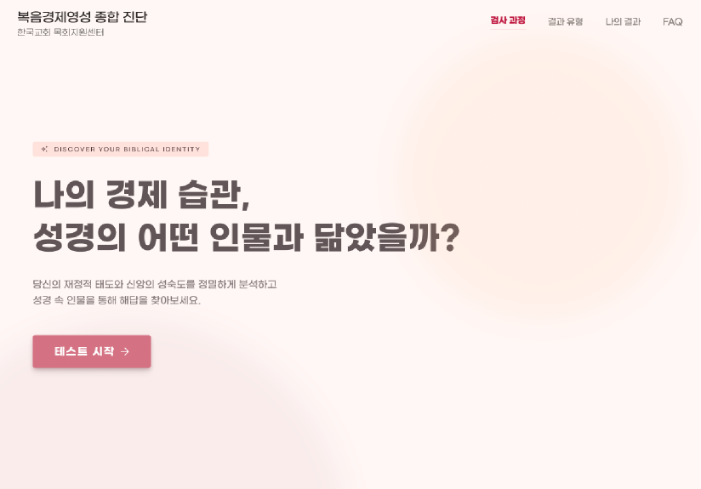
복음경제영성
종합 진단
디자인 초안

Slide 2
랜딩 페이지
결과 분석 로딩 페이지
웹 사이트
페이지 구성
복음영성경제진단 테스트 소개 페이지
답변을 토대로 나의 영성 데이터를 분석하는 전환 화면
문답 페이지
결과 페이지
경제 마인드셋 관련 질문에 답하며 나의 복음경제영성 유형을 찾아가는 페이지
나와 닮은 성경 인물 유형, 6대 역량 분석, 8대 경제장애 위험도, MSIG 행동 프로파일을 종합적으로 확인하는 페이지

Slide 3
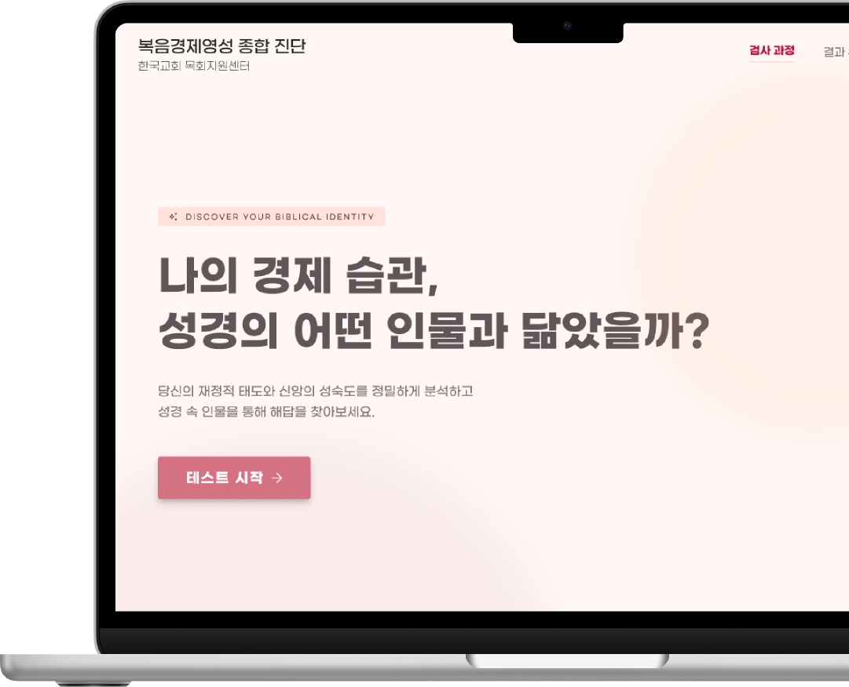
랜딩 페이지

Slide 4
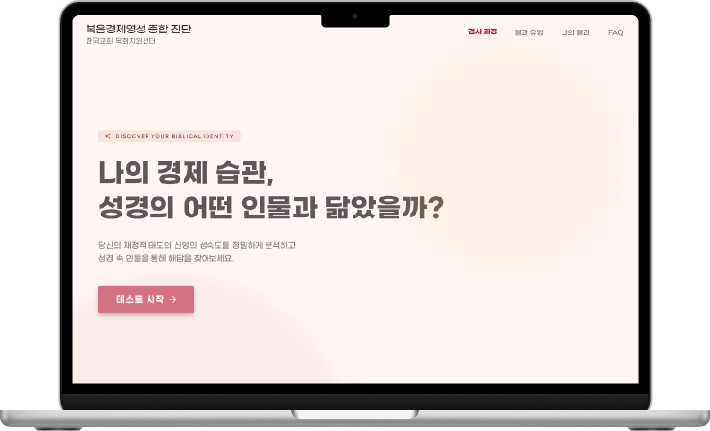
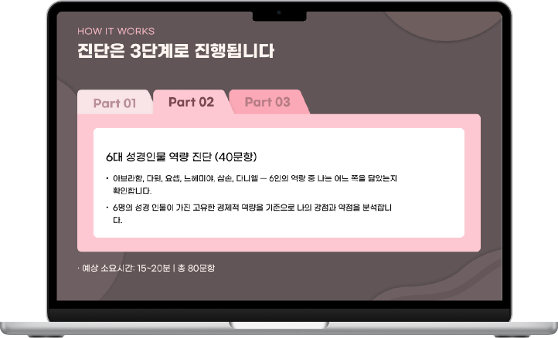
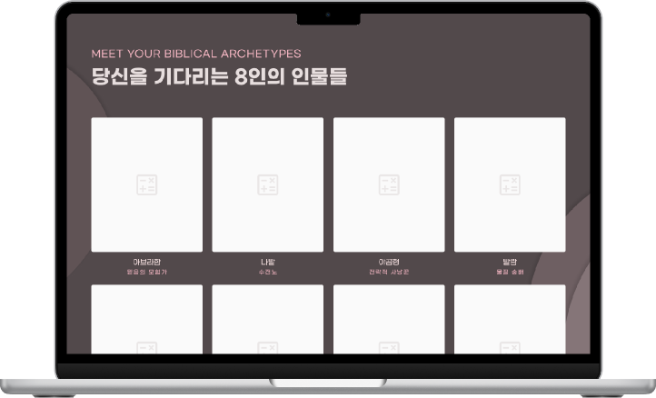
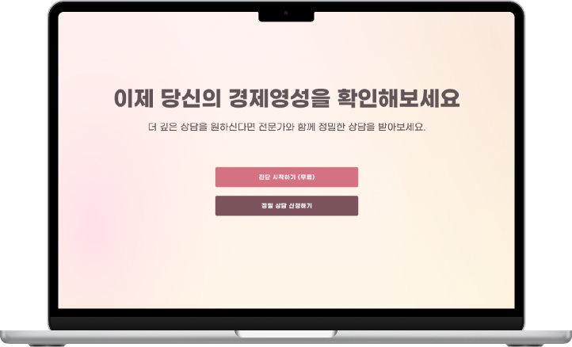

Slide 5
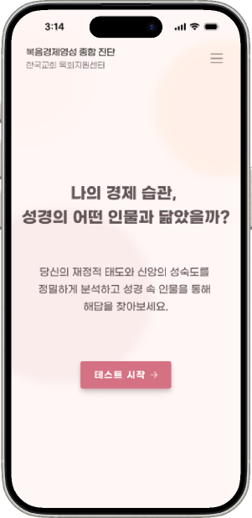
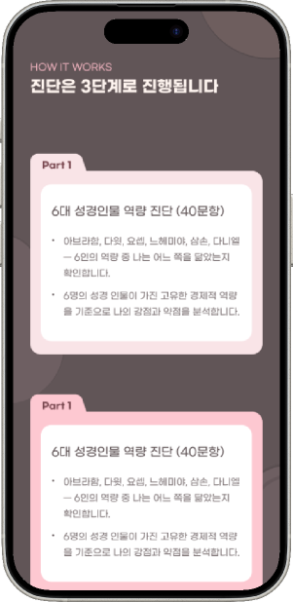
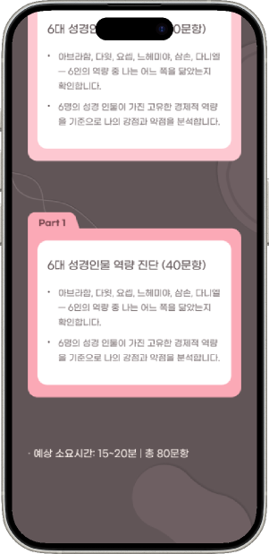

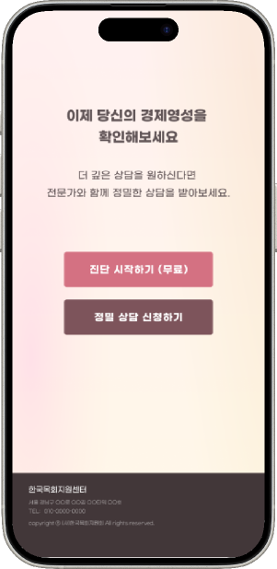

Slide 6
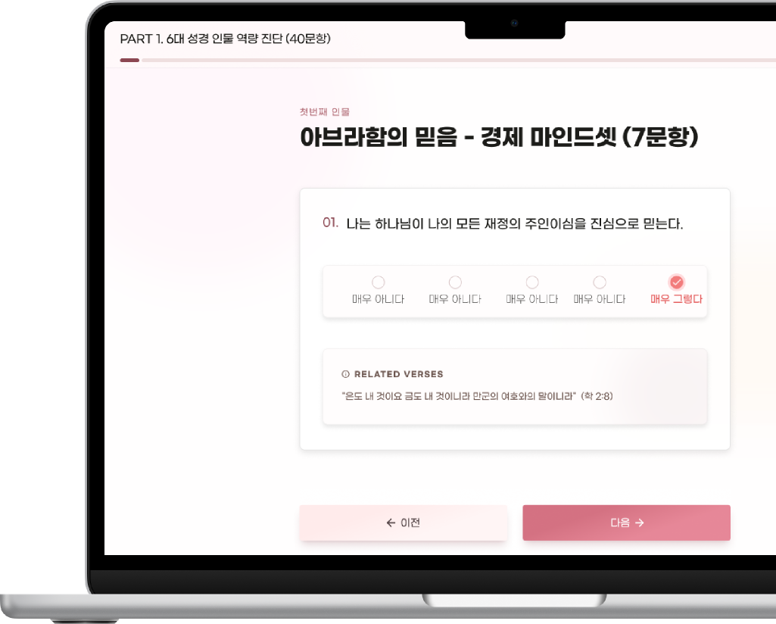
문답 페이지

Slide 7
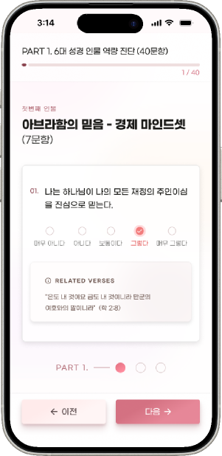

Part 1. 6대 인물 역량

Slide 8
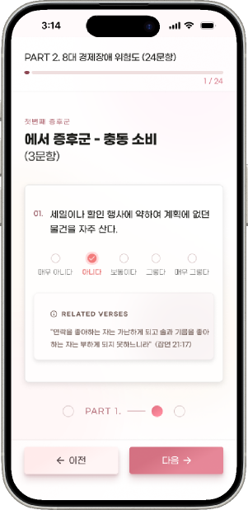
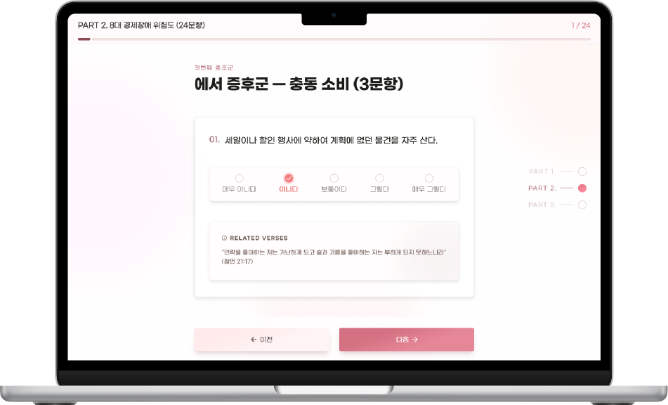
Part 2. 8대 경제 위험도

Slide 9
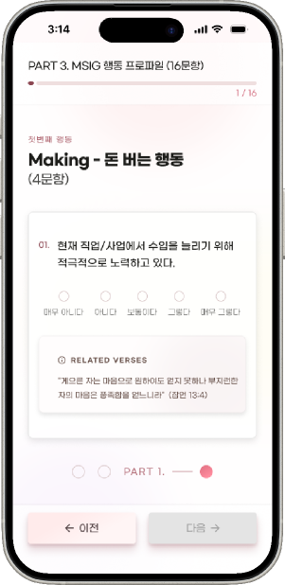
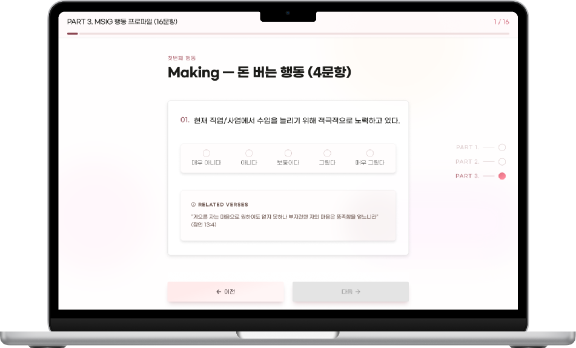
Part 3. MSIG 행동 프로파일

Slide 10
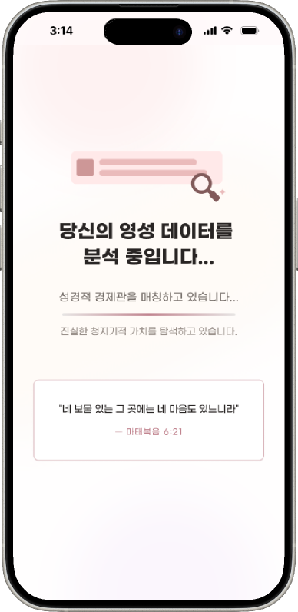
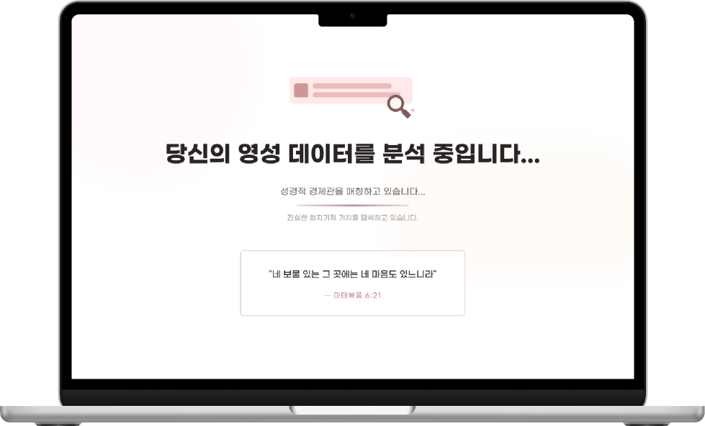
결과 로딩 페이지

Slide 11
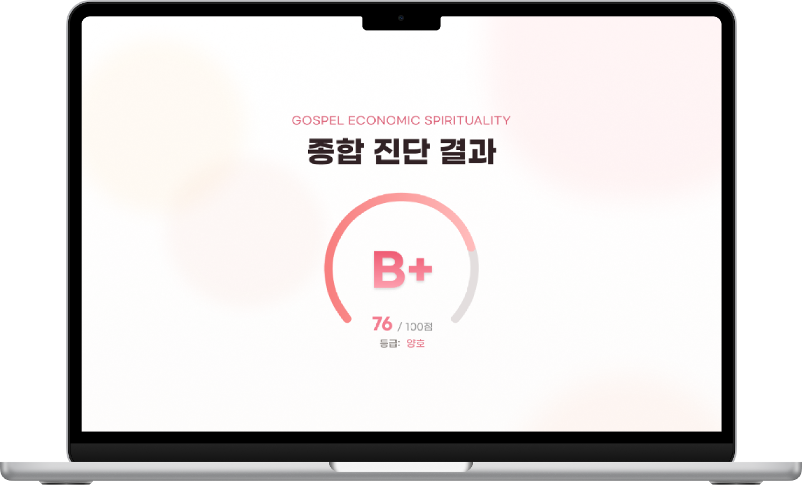
결과 페이지

Slide 12
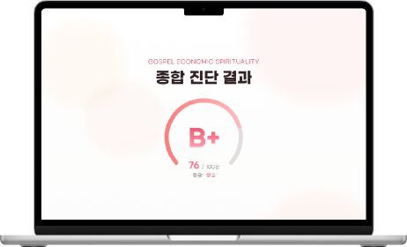
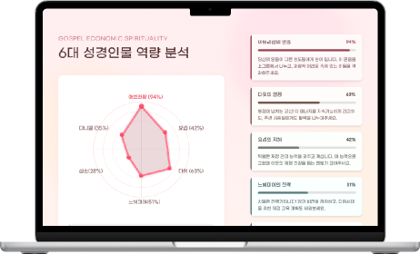
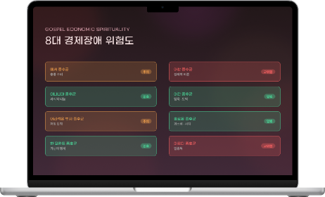
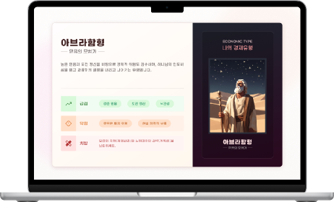
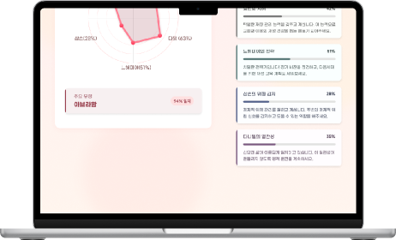
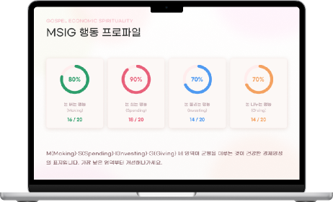
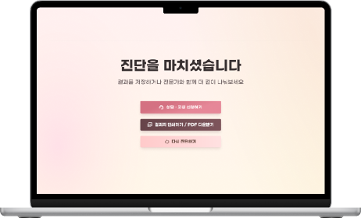

Slide 13
